Slide 1
סיכום מאמר מציאת חלקי גוף בתמונת
OpenPose: Realtime Multi-Person 2D Pose Estimation using Part Affinity Fields

Slide 2
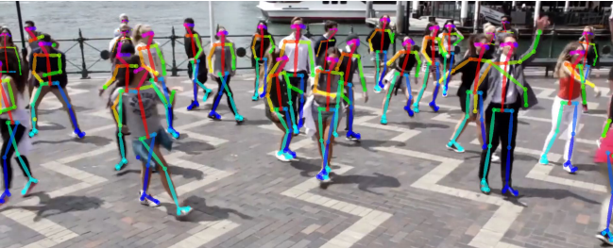
הקדמה
המאמר מציג שיטה חדשה ויעילה למציאת חלקי גוף ונקודות אנטומיות מרכזיות בגוף מתוך תמונות בדו-ממד. שיטה זו נותנת מענה לשלוש בעיות עיקריות שעולות בתחום זה:
מספר האנשים בתמונה וכן גודלם אינו ידוע
הקרבה המרחבית בין האנשים גורמת לשגיאות בהערכת האיברים
סיבוכיות זמן הריצה גדלה ככל שכמות האנשים עולה

Slide 3

מה היה עד עכשיו
אלגוריתמים לפיתרון בעיות אלו מחלקים את הפתרון לשני שלבים:
השלב הראשון הוא זיהוי מוקדם של כל אדם בתמונה.
השלב השני הוא הפעלת אלגוריתם לזיהוי תבנית של גוף האדם.
גישה זו סובלת מחסרון משמעותי של השענות על הצלחת זיהוי כל האנשים בתמונה. בנוסף, גישה זו אינה פותרת את בעיית זמן הריצה.

Slide 4
שינוי השיטה
השיטה החדשה פועלת בגישה הפוכה
קודם כל מזהים את חלקי הגוף השונים אשר נמצאים בתמונה.
לאחר מכן מחברים אותם לכדי תבניות אדם עבור האנשים השונים בתמונה.
יתרון:
שיטה זו חסינה להתחייבויות קודמות ומבטלת את הקורלציה בין זמן הריצה למספר האנשים בתמונה.
חיסרון:
הבעיות בגישה זו היא שאין שימוש ברמזים שניתן לקבל מידיעת מיקומם של האנשים. בשיטות ישנות שפועלות בגישה זו לא השתמשו ביתרונות הגישה ביעילות ולכן זמן הריצה היה גדול מדי.

Slide 5
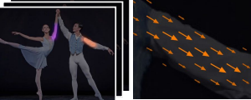
החידושים
היתרון העיקרי של השיטה הוא שימוש ב- Part Affinity Fields (PAF):
וקטור דו ממדי שבו לכל איבר גוף נשמרים:
הקואורדינטות שלו.
האוריינטציה שלו.
למה?
וקטור זה מספק הקשרים חזקים מספיק על מנת להשיג ביצועים במחיר חישובי נמוך.
מאמר זה הוא מאמר המשך שמציג שיפורים שנעשו בשיטה.

Slide 6
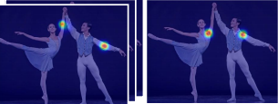
עוד ועוד חידושים...
בנוסף ל- PAF נשתמש במפת ביטחון:
זוהי מפה אשר נבנית לכל איבר בגוף
בכל פיקסל של התמונה מחושבת רמת הודאות שהאיבר נמצא בה.
מקצה שיפורים והערות:
במאמר הקודם מתוארת השיטה כך שחישוב מפות הביטחון וה-PAF נעשה במקביל, אך במאמר הזה ה- PAF חושב ראשון ורק לאחר מכן מפות הביטחון.
יש לשים לב שמפות הביטחון מתייחסות למפרקים וה- PAF לאיברי הגוף שביניהם.

Slide 7
השיטה בשלבים
המערכת מקבלת כקלט את תמונת המאפיינים שהתקבלה מהעיבוד המקדים של התמונה.
תמונת המאפיינים משמשת לחישוב ה- PAF .
חישוב מפת הביטחון עבור כל איבר מתוך אוסף האיברים המתאימים שאותרו בתמונה.
בסוף התהליך אנו משתמשים ב- PAF ובמפות הביטחון להסקה חמדנית של נקודות המפתח בגוף האנשים בתמונה.

Slide 8
חישוב ה-PAF ומפות הבטחון
חישובים אלו נעשים באמצעות רשתות נוירונים נפרדות:
לשם חישוב רשת ה-PAF, נבנתה רשת נוירונים מבוססת קונבולוציה (CNN)
רשת זו כוללת שרשור של מספר בלוקי קונבולוציה
כאשר כל בלוק מכיל 3 שכבות עוקבות שבהן גרעיני קונבולוציה 3X3
לאחר בלוקים אלו ישנן מספר שכבות קונבולוציה עם גרעינים 1X1
מפות הביטחון מחושבות באופן דומה. ההבדל נובע מהקלט של שתי הרשתות מכיוון שהרשת השנייה מקבלת בנוסף לתמונת המאפיינים גם את ה- PAF שהתקבל לאחר סיום ריצת הרשת הראשונה.
לכל אחת מהרשתות ישנה פונקציית הפסד נפרדת, כאשר שתי הפונקציות הינן מסוג L2.

Slide 9
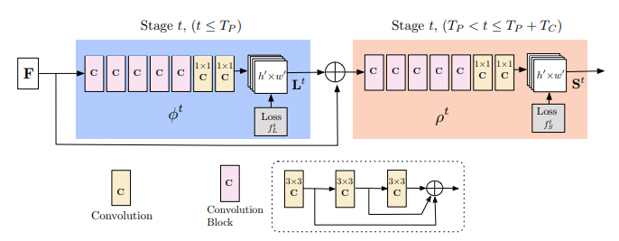
בלוק קונבולוציה
שכבת קונבולוציה
רשת נוירונים למציאת PAF
רשת נוירונים למציאת מפת ביטחון
קלט- תמונת מאפיינים
התאמת איברים לפי בן אדם
פלט- שלד האנשים בתמונה

Slide 10
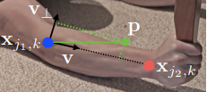
חיבור האיברים
בעזרת מפות הביטחון אנו מסיקים היכן נמצאים המפרקים השונים.
לכל שני מפרקים סמוכים מתאימים (כתף ומרפק לדוגמה) נבנה תמונת PAF משוערת, שתייצג את האפשרות ששני מפרקים אלו שייכים לאותו אדם.
נבדוק את מידת ההתאמה של תמונת ה- PAF המשוערת ל- PAF המקורי אשר חושב בשלב הקודם.
עבור כל זוג מפרקים יינתן ציון עבור ההתאמה ביניהם.
נבחרת התאמה מירבית למידת ההתאמה עבור גוף האדם כולו באמצעות אלגוריתם חמדני

Slide 11


